Slide 1
4강 - 글꼴, 문자
JAVA 웹 개발자 양성과정HTML&CSS
By SoonGu Hong

Slide 2
1. 글꼴(font)
JAVA 웹 개발자 양성과정
HTML&CSS

Slide 3
* font
속성 값
font
글자 관련 속성들을 지정.
개별 속성 | 의미
font-style | 글자 기울기를 지정
font-weight | 글자 두께를 지정
font-size | 글자 크기 지정
line-height | 줄 높이 지정
font-family | 글꼴 지정

Slide 4
* font-style
속성 값
font-style
글자 스타일(기울기)을 지정.
값 | 의미
normal | 스타일 없음 (기본값)
italic | 이탤릭체
oblique | 기울어진 글자

Slide 5
* font-weight
속성 값
글자 두께를 지정.
font-weight
값 | 의미
normal | 기본 글자 두께, 400과 동일 (기본값)
bold | 두꺼운 글자, 700과 동일
bolder | 부모 요소보다 더 두껍게
lighter | 부모 요소보다 더 얇게
숫자 | 100 ~ 900 까지의 100단위 숫자 9개 두께가 좀 더 다양한 글꼴들을 위한 설정

Slide 6
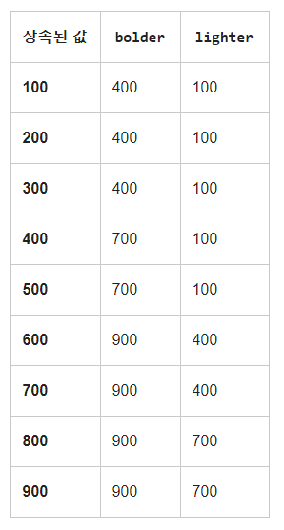
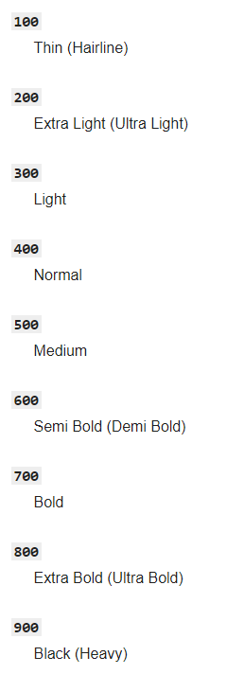
* font-weight - bolder, lighter

Slide 7
* font-size
속성 값
글자 크기를 지정.
font-size
값 | 의미
단위 | px, em 등 단위로 지정 (기본값 16px)
% | 부모 요소의 비율로 지정

Slide 8
* line-height
속성 값
줄 높이를 지정.
line-height
값 | 의미
normal | 브라우저의 기본 정의를 사용 (1 ~ 1.4)
숫자 | 요소 자체 글꼴 크기의 배수로 지정
단위 | px, em 등 단위로 지정
% | 요소 자체 글꼴 크기의 비율로 지정

Slide 9
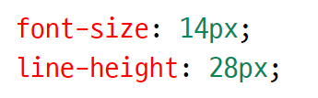


* line-height
첫 번째 문장입니다.
두 번째 문장입니다.

Slide 10
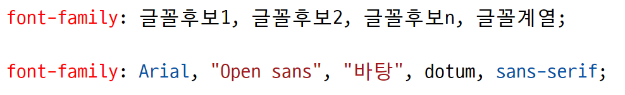
* font-family
속성 값
글꼴 모양을 지정.
font-family
값 | 의미
글꼴명 | 글꼴 후보 목록을 지정
serif sans-serif cursive 등 | 글꼴 계열 이름을 지정 (글꼴 계열은 필수로 입력해야 함)

Slide 11


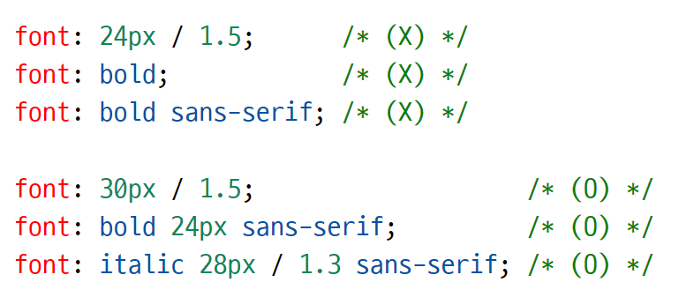
* font - 단축 사용법
단축 속성을 사용하려면 font-size와 font-family는 필수로 지정해야 합니다!

Slide 12
2. 문자(text)
JAVA 웹 개발자 양성과정
HTML&CSS

Slide 13
* color
속성 값
문자 색상을 지정.
color
값 | 의미
색상이름 | 브라우저에서 제공하는 색상의 이름 ex) red, orange, green 등
16진수 색상코드 | 16진수 색상코드로 지정 ex) #fff, #c9c6d1 등
RGB | 빛의 삼원색 ex) rgb(255, 255, 255)
RGBA | 빛의 삼원색, 투명도 ex) rgba(255, 255, 255, 0.5)
HTML 컬러코드: https://htmlcolorcodes.com/

Slide 14
* text-align
속성 값
문자 정렬 방식을 지정.
text-align
값 | 의미
left | 왼쪽 정렬 (기본값)
right | 오른쪽 정렬
center | 중앙 정렬
justify | 양쪽 정렬 (2줄 이상일 경우만 작동)

Slide 15
* text-decoration
속성 값
문자의 장식을 지정.
text-decoration
값 | 의미
none | 선 없음. (기본값)
underline | 밑줄을 지정
overline | 윗줄을 지정
line-through | 문자를 가로지르는 선을 지정.

Slide 16
* text-indent
속성 값
문자의 들여쓰기를 지정.
음수값을 사용하면 내어쓰기가 됩니다.
text-indent
값 | 의미
단위 | px, em, % 등 단위로 지정

Slide 17
* letter-spacing, word-spacing
속성 값
letter-spacing
글자사이의 간격을 지정.
word-spacing
단어사이의 간격을 지정.
값 | 의미
단위 | px, em, % 등 단위로 지정

Slide 18
감사합니다
THANK YOU

